Slide 1
BGN MR
Julio 2019

Slide 2
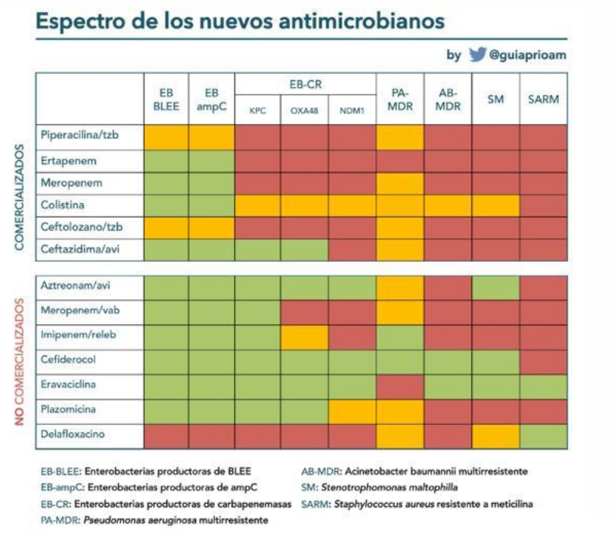

Slide 3
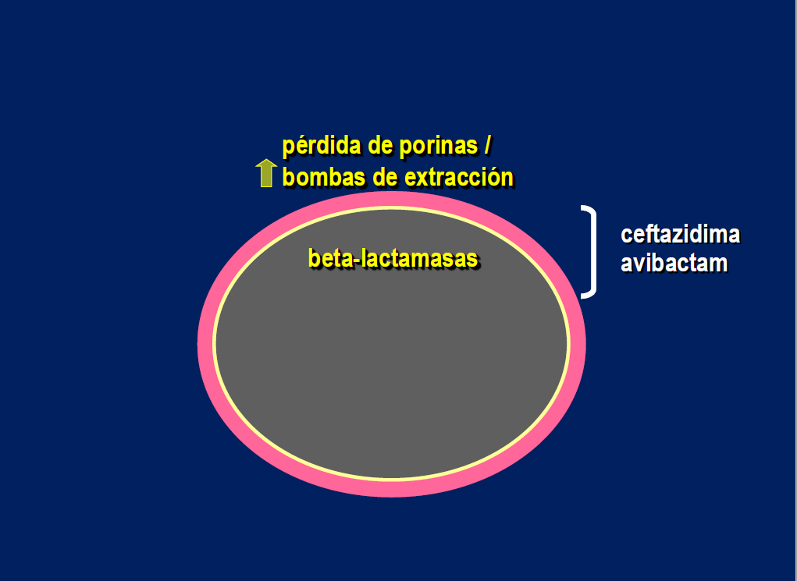

Slide 4
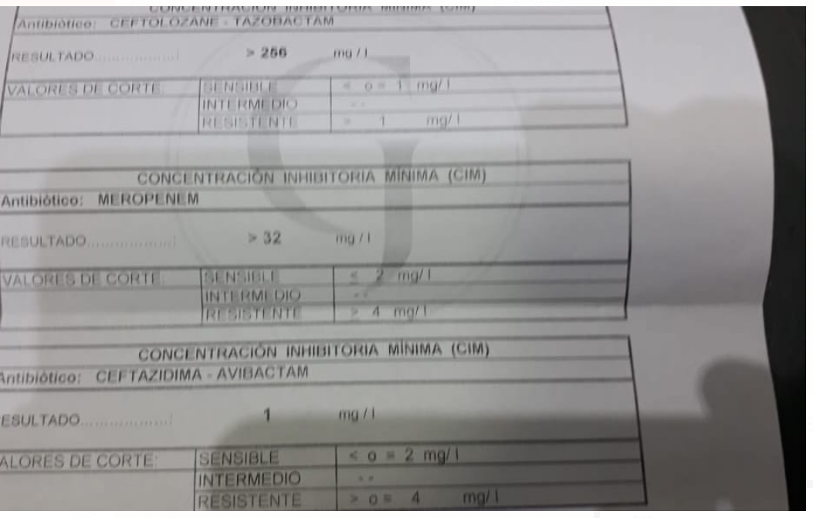
CEFTOLOZANE-TAZOBACTAM: + 256 mcgr/ml…R
MEROPENEM: + 32 mcgr/ml…R
CEFTAZIDIMA-AVIBACTAM:
1 mcgr/ml…..S

Slide 5
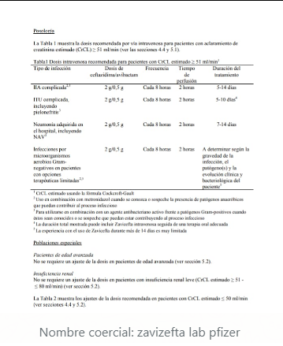
NOMBRE DEL MEDICAMENTO Zavicefta 2 g/0,5 g polvo para concentrado para solución para perfusión
DOSIS: 2,5 grs C/8 HS

Slide 6
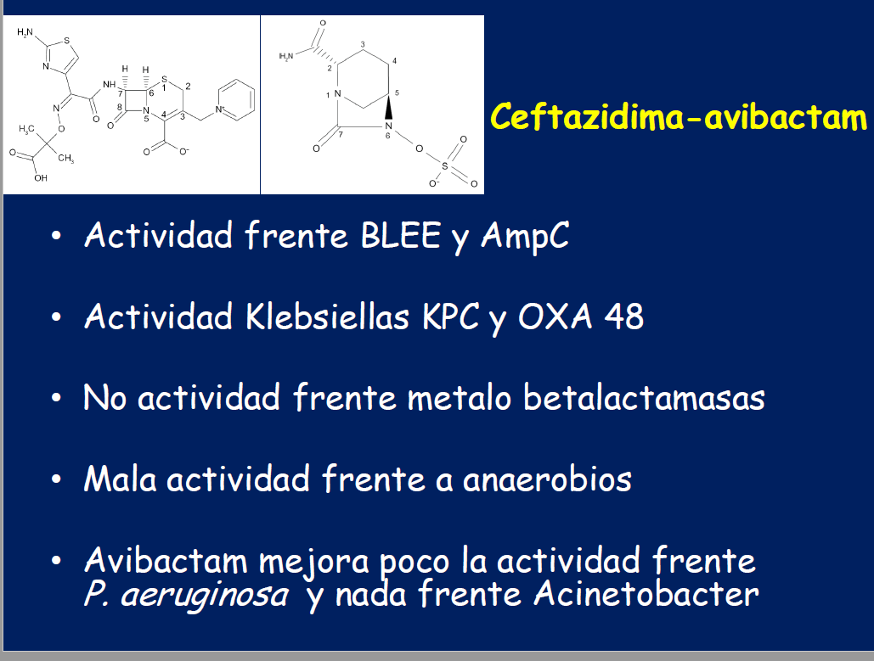

Slide 7
No se ha establecido la eficacia clínica frente a los siguientes patógenos Gram negativos que son relevantes para las indicaciones aprobadas aunque estudios in vitro sugieren que serían sensibles a CAZ/AVI en ausencia de mecanismos de resistencia adquiridos:
Citrobacter koseri
Enterobacter aerogenes
Morganella morganii Proteus vulgaris Providencia rettgeri
Serratia marcescens
Estudios in vitro muestran resistencia a CAZ/AVI de los siguientes microorganismos:
Staphylococcus aureus (sensibles y resistentes a meticilina)
Enterococcus spp
Stenotrophomonas maltophilia
Acinetobacter spp
CAZ/AVI tampoco es activo frente a microorganismos anaerobios (Clostridium sp. y Bacteroides fragilis).

Slide 8
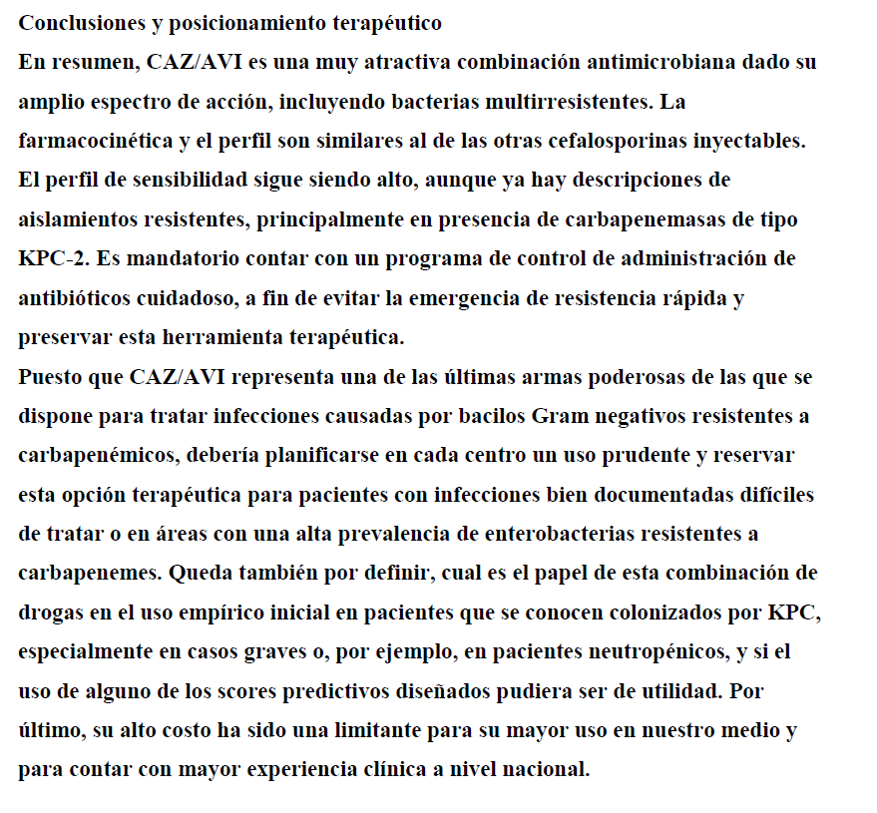

Slide 9
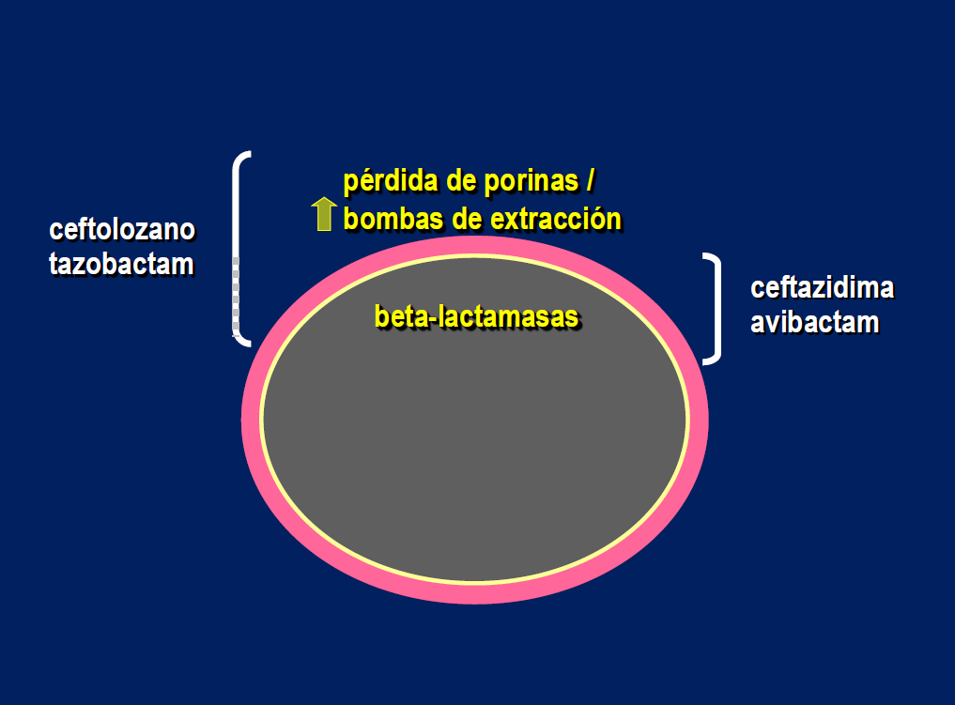

Slide 10
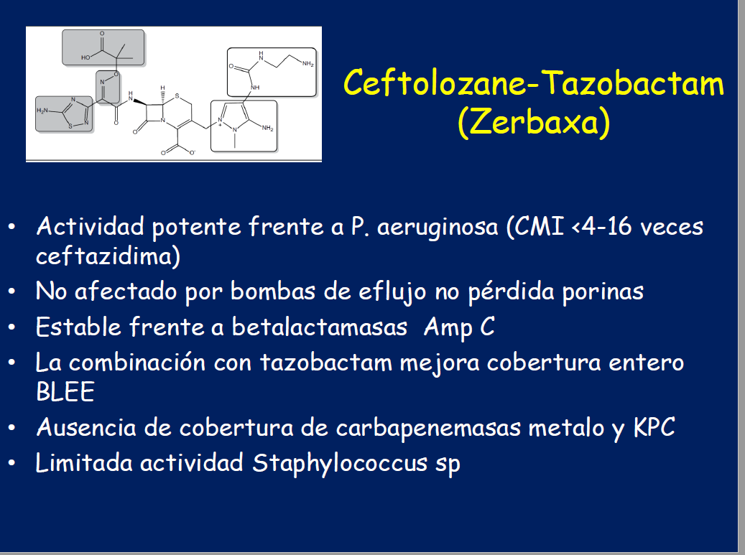

Slide 11
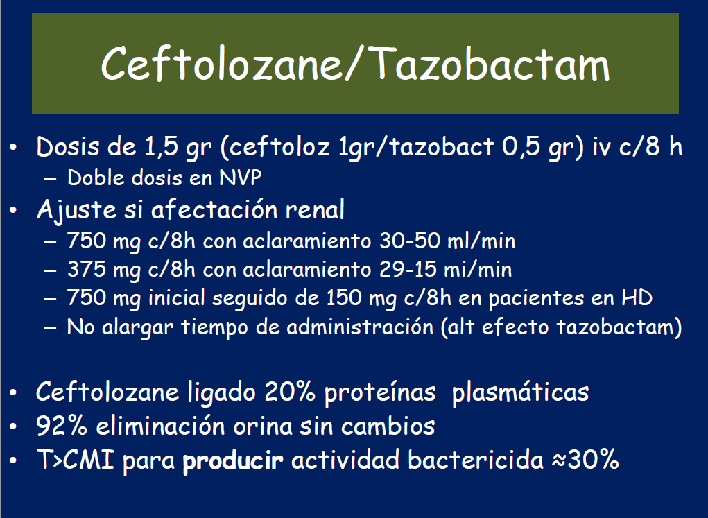

Slide 12
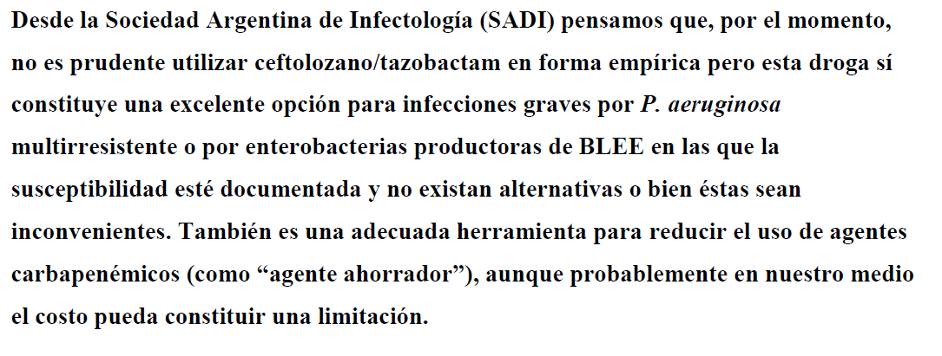

Slide 13
Tratamiento Empírico ante la sospecha de Infección por BLEE o ERC
Sospecha de Infección por Enterobacteria
Infección Grave + Epidemiología local o Factores de riesgo
Sospecha de BLEE
Sospecha de ERC
Piperacilina/tazobactam +/- Amikacina o
Carbapenem o Ceftolazono/tazobactam
o Ceftazidima/avibactam
Ceftazidima/avibactam o
Carbapenem tigeciclina o
Amikacina o colistina o fosfomicina

